Slide 1

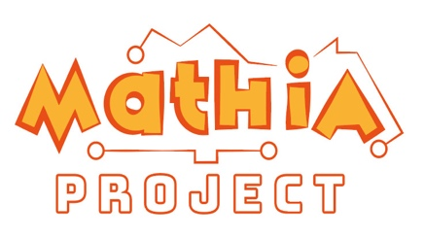

Artificial Intelligence and learning: Contributions to the state of the art in Education
Ana Pereira Antunes & Carlota Fernandes

Slide 2
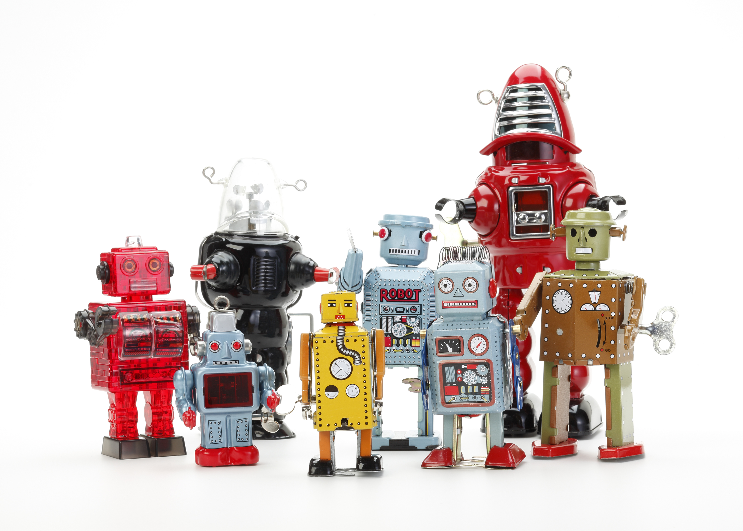
- Does it matter?...
- Yes.
Artificial intelligence is
a national and
international concern.
Related to several uses,
including education.

Slide 3
Topics
Introduction
Method
Results
Conclusions

Slide 4
Introduction
Artificial intelligence is a topic that is changing and challenging society.
These changes also affect education, learning and teaching.

Slide 5
Introduction
No literature review because…
we will search for literature...
Best evidence-based practices?...

Slide 6
→ This paper is constructed
based on the activities of MathIA project
an Erasmus project (ID KA220-SCH-0486161A)
to promote de development of students’ Mathematics skills
using artificial intelligence

Slide 7
Goal
to analyze the publications on the topic of
artificial intelligence in the field of Education.
to explore how artificial intelligence has been associated with Education through the analysis of studies that have been published on this subject

Slide 8
Methods
a documentary analysis was conducted
the data was collected on b-On and Google platforms
selected descriptors such as:
Education AND Artificial intelligence AND Teaching Learning
texts published in the last five years (2020-2025)
the language of the publications were: Portuguese, English, Spanish and Italian.

Slide 9
Methods
107 publications were selected
after reading the title and the abstract of a larger number of publications (that emerged in the search)

Slide 10
Portuguese
B-on: 914→9
Google Scholar: 16.200→22
Total: 31
English
B-on: 246→8
Google Scholar: 150*→18
Total: 26
107
Spanish
B-on: 1991→29
Google Scholar:22*→8
Total: 36
Italian
B-on: 0→0
Google Scholar: 2.970→13
Total: 13

Slide 11
Results
Themes
Methods

Slide 12
Results
Teacher’s role
Knowledge about AI
Skills to use AI
Pedagogical strategies
Use of AI tools
Ethical Issues and challenges
Themes

Slide 13
Results
Qualitative
Mixed
Quanti
tative
Methods
*

Slide 14
Conclusions
The topic of AI and Education (learning and teaching) is a current and demanding topic and researchers seem to pay atention to the (re)evolution of AI in Education.
In fact, methodological process is very important...
However, best evidence-based practices...

Slide 15
Limitations
Descriptors and data bases
Results cannot be generalized
On going and exploratory work
Future work
Further analysis (subcategories)
Current publications

Slide 16
Abar, C. A., Dos Santos, J. M. D. S., & Almeida, M. V. (2023). Um estudo teórico sobre competências necessárias para compreender o uso da Inteligência Artificial na Educação. Etic@ net: Revista científica electrónica de Educación y Comunicación en la Sociedad del Conocimiento, 23(2), 230-245. https://doi.org/10.30827/eticanet.v23i2.28498
Alqahtani, N., Wafula, Z. Integração de Inteligência Artificial: Estratégias e Políticas Pedagógicas em Universidades Líderes. Innov High Educ (2024). https://doi.org/10.1007/s10755-024-09749-x
Alvarez Sanchez, D. L. (2024). Las perspectivas de la enseñanza en la era de la inteligencia artificial. Revista Ensayos Pedagógicos, 19(2), 1-19. https://doi.org/10.15359/rep.19-2.6
Arias-Chávez, Dennis, Ramos-Quispe, Teresa, & Cangalaya Sevillano, Luis Miguel. (2024). Análisis y tendencias en el uso de chatbots y agentes conversacionales en el campo de la educación: una revisión bibliométrica. Revista Innovaciones Educativas, 26(41), 242-260. https://dx.doi.org/10.22458/ie.v26i41.5135
AZAMBUJA, C. C. de; FERREIRA DA SILVA, G (2024) Novos desafios para a educação na Era da Inteligência Artificial. Filosofia Unisinos, São Leopoldo, v. 25, n. 1, p. 1–16, https://doi.org/10.4013/fsu.2024.251.07
Bandeira, Y. A., & Aquino, F. J. A. de. (2025). FUTURO DA EDUCAÇÃO COM INTELIGÊNCIA ARTIFICIAL: euforia ou revolução? Revista Nova Paideia - Revista Interdisciplinar Em Educação E Pesquisa, 7(1), 615–331. https://doi.org/10.36732/riep.v7i1.437
Barrios-Tao, H., Díaz, V., & Guerra, Y. M. (2021). Propósitos de la educación frente a desarrollos de inteligencia artificial. Cadernos de Pesquisa, 51, e07767. https://doi.org/10.1590/198053147767
Bayaga, A. (2022). Using Data Science and Artificial Intelligence to Improve Teaching and Learning. Alternation. https://hdl.handle.net/10520/ejc-alt_v39_nsed_a6
Benevento, M., & Meirelles, F. de S. (2023). Prever e melhorar o desempenho dos alunos com o uso combinado de aprendizagem de máquina e GPT. Revista De Gestão E Avaliação Educacional, e74348, p. 1–22. https://doi.org/10.5902/2318133874348
Bolaño-García, M.; Duarte-Acosta, N. (2024) Una revisión sistemática Del Uso De La Inteligencia Artificial En La educación. Rev Colomb Cir, 39, 51-63. https://doi.org/10.30944/20117582.2365
Bustamante Bula, Robin; Camacho Bonilla, Aureliano. (2024). Inteligência artificial (IA) nas escolas: uma revisão sistemática (2019-2023). Enunciação, 29 (1), 62-82. Epub 10 de outubro de 2024. https://doi.org/10.14483/22486798.22039
Castro-Lopez, A., Cervero, A., & Alvarez-Blanco, L. (2025). Análise sobre o uso de ferramentas interativas de inteligência artificial no ambiente universitário. Revista Tecnologia, Ciência e Educação, (30), 37–66. https://doi.org/10.51302/tce.2025.22219
de Jesús Cervantes Barrios, M., Montece Morante, G. K., & Mera Medina, E. J. (2024). Posibilidades de la inteligencia artificial en la educación. Sinergia Académica, 7(4), 206–222. https://doi.org/10.51736/4kpkdq65
Fernandes, C. E. L., Ribeiro, A. P. de M., & Vasconcelos, F. H. L. (2022). DESENVOLVIMENTO DE INTELIGÊNCIAS ARTIFICIAIS (IA’s) NA EDUCAÇÃO: UMA REVISÃO SISTEMÁTICA DE LITERATURA. Conexões - Ciência E Tecnologia, 16, e022022. https://doi.org/10.21439/conexoes.v16i0.2282
Flores de Valgas, F., & Rodríguez Rodríguez, A. (2024). Uso adecuado de la inteligencia artificial en el Proceso Enseñanza- Aprendizaje de los estudiantes universitarios. Serie Científica De La Universidad De Las Ciencias Informáticas, 17(5), 131-145. Recuperado a partir de https://publicaciones.uci.cu/index.php/serie/article/view/1668
Forero-Corba, W., & Negre Bennasar, F. (2024). Técnicas y aplicaciones del Machine Learning e inteligencia artificial en educación: una revisión sistemática. RIED-Revista Iberoamericana de Educación a Distancia, 27(1), 209–253. https://doi.org/10.5944/ried.27.1.37491
References*

Slide 17
Abar, C. A., Dos Santos, J. M. D. S., & Almeida, M. V. (2023). Um estudo teórico sobre competências necessárias para compreender o uso da Inteligência Artificial na Educação. Etic@ net: Revista científica electrónica de Educación y Comunicación en la Sociedad del Conocimiento, 23(2), 230-245. https://doi.org/10.30827/eticanet.v23i2.28498
Alqahtani, N., Wafula, Z. Integração de Inteligência Artificial: Estratégias e Políticas Pedagógicas em Universidades Líderes. Innov High Educ (2024). https://doi.org/10.1007/s10755-024-09749-x
Alvarez Sanchez, D. L. (2024). Las perspectivas de la enseñanza en la era de la inteligencia artificial. Revista Ensayos Pedagógicos, 19(2), 1-19. https://doi.org/10.15359/rep.19-2.6
Arias-Chávez, Dennis, Ramos-Quispe, Teresa, & Cangalaya Sevillano, Luis Miguel. (2024). Análisis y tendencias en el uso de chatbots y agentes conversacionales en el campo de la educación: una revisión bibliométrica. Revista Innovaciones Educativas, 26(41), 242-260. https://dx.doi.org/10.22458/ie.v26i41.5135
AZAMBUJA, C. C. de; FERREIRA DA SILVA, G (2024) Novos desafios para a educação na Era da Inteligência Artificial. Filosofia Unisinos, São Leopoldo, v. 25, n. 1, p. 1–16, https://doi.org/10.4013/fsu.2024.251.07
Bandeira, Y. A., & Aquino, F. J. A. de. (2025). FUTURO DA EDUCAÇÃO COM INTELIGÊNCIA ARTIFICIAL: euforia ou revolução? Revista Nova Paideia - Revista Interdisciplinar Em Educação E Pesquisa, 7(1), 615–331. https://doi.org/10.36732/riep.v7i1.437
Barrios-Tao, H., Díaz, V., & Guerra, Y. M. (2021). Propósitos de la educación frente a desarrollos de inteligencia artificial. Cadernos de Pesquisa, 51, e07767. https://doi.org/10.1590/198053147767
Bayaga, A. (2022). Using Data Science and Artificial Intelligence to Improve Teaching and Learning. Alternation. https://hdl.handle.net/10520/ejc-alt_v39_nsed_a6
Benevento, M., & Meirelles, F. de S. (2023). Prever e melhorar o desempenho dos alunos com o uso combinado de aprendizagem de máquina e GPT. Revista De Gestão E Avaliação Educacional, e74348, p. 1–22. https://doi.org/10.5902/2318133874348
Bolaño-García, M.; Duarte-Acosta, N. (2024) Una revisión sistemática Del Uso De La Inteligencia Artificial En La educación. Rev Colomb Cir, 39, 51-63. https://doi.org/10.30944/20117582.2365
Bustamante Bula, Robin; Camacho Bonilla, Aureliano. (2024). Inteligência artificial (IA) nas escolas: uma revisão sistemática (2019-2023). Enunciação, 29 (1), 62-82. Epub 10 de outubro de 2024. https://doi.org/10.14483/22486798.22039
Castro-Lopez, A., Cervero, A., & Alvarez-Blanco, L. (2025). Análise sobre o uso de ferramentas interativas de inteligência artificial no ambiente universitário. Revista Tecnologia, Ciência e Educação, (30), 37–66. https://doi.org/10.51302/tce.2025.22219
de Jesús Cervantes Barrios, M., Montece Morante, G. K., & Mera Medina, E. J. (2024). Posibilidades de la inteligencia artificial en la educación. Sinergia Académica, 7(4), 206–222. https://doi.org/10.51736/4kpkdq65
Fernandes, C. E. L., Ribeiro, A. P. de M., & Vasconcelos, F. H. L. (2022). DESENVOLVIMENTO DE INTELIGÊNCIAS ARTIFICIAIS (IA’s) NA EDUCAÇÃO: UMA REVISÃO SISTEMÁTICA DE LITERATURA. Conexões - Ciência E Tecnologia, 16, e022022. https://doi.org/10.21439/conexoes.v16i0.2282
Flores de Valgas, F., & Rodríguez Rodríguez, A. (2024). Uso adecuado de la inteligencia artificial en el Proceso Enseñanza- Aprendizaje de los estudiantes universitarios. Serie Científica De La Universidad De Las Ciencias Informáticas, 17(5), 131-145. Recuperado a partir de https://publicaciones.uci.cu/index.php/serie/article/view/1668
Forero-Corba, W., & Negre Bennasar, F. (2024). Técnicas y aplicaciones del Machine Learning e inteligencia artificial en educación: una revisión sistemática. RIED-Revista Iberoamericana de Educación a Distancia, 27(1), 209–253. https://doi.org/10.5944/ried.27.1.37491
References*

Slide 18
Abar, C. A., Dos Santos, J. M. D. S., & Almeida, M. V. (2023). Um estudo teórico sobre competências necessárias para compreender o uso da Inteligência Artificial na Educação. Etic@ net: Revista científica electrónica de Educación y Comunicación en la Sociedad del Conocimiento, 23(2), 230-245. https://doi.org/10.30827/eticanet.v23i2.28498
Alqahtani, N., Wafula, Z. Integração de Inteligência Artificial: Estratégias e Políticas Pedagógicas em Universidades Líderes. Innov High Educ (2024). https://doi.org/10.1007/s10755-024-09749-x
Alvarez Sanchez, D. L. (2024). Las perspectivas de la enseñanza en la era de la inteligencia artificial. Revista Ensayos Pedagógicos, 19(2), 1-19. https://doi.org/10.15359/rep.19-2.6
Arias-Chávez, Dennis, Ramos-Quispe, Teresa, & Cangalaya Sevillano, Luis Miguel. (2024). Análisis y tendencias en el uso de chatbots y agentes conversacionales en el campo de la educación: una revisión bibliométrica. Revista Innovaciones Educativas, 26(41), 242-260. https://dx.doi.org/10.22458/ie.v26i41.5135
AZAMBUJA, C. C. de; FERREIRA DA SILVA, G (2024) Novos desafios para a educação na Era da Inteligência Artificial. Filosofia Unisinos, São Leopoldo, v. 25, n. 1, p. 1–16, https://doi.org/10.4013/fsu.2024.251.07
Bandeira, Y. A., & Aquino, F. J. A. de. (2025). FUTURO DA EDUCAÇÃO COM INTELIGÊNCIA ARTIFICIAL: euforia ou revolução? Revista Nova Paideia - Revista Interdisciplinar Em Educação E Pesquisa, 7(1), 615–331. https://doi.org/10.36732/riep.v7i1.437
Barrios-Tao, H., Díaz, V., & Guerra, Y. M. (2021). Propósitos de la educación frente a desarrollos de inteligencia artificial. Cadernos de Pesquisa, 51, e07767. https://doi.org/10.1590/198053147767
Bayaga, A. (2022). Using Data Science and Artificial Intelligence to Improve Teaching and Learning. Alternation. https://hdl.handle.net/10520/ejc-alt_v39_nsed_a6
Benevento, M., & Meirelles, F. de S. (2023). Prever e melhorar o desempenho dos alunos com o uso combinado de aprendizagem de máquina e GPT. Revista De Gestão E Avaliação Educacional, e74348, p. 1–22. https://doi.org/10.5902/2318133874348
Bolaño-García, M.; Duarte-Acosta, N. (2024) Una revisión sistemática Del Uso De La Inteligencia Artificial En La educación. Rev Colomb Cir, 39, 51-63. https://doi.org/10.30944/20117582.2365
Bustamante Bula, Robin; Camacho Bonilla, Aureliano. (2024). Inteligência artificial (IA) nas escolas: uma revisão sistemática (2019-2023). Enunciação, 29 (1), 62-82. Epub 10 de outubro de 2024. https://doi.org/10.14483/22486798.22039
Castro-Lopez, A., Cervero, A., & Alvarez-Blanco, L. (2025). Análise sobre o uso de ferramentas interativas de inteligência artificial no ambiente universitário. Revista Tecnologia, Ciência e Educação, (30), 37–66. https://doi.org/10.51302/tce.2025.22219
de Jesús Cervantes Barrios, M., Montece Morante, G. K., & Mera Medina, E. J. (2024). Posibilidades de la inteligencia artificial en la educación. Sinergia Académica, 7(4), 206–222. https://doi.org/10.51736/4kpkdq65
Fernandes, C. E. L., Ribeiro, A. P. de M., & Vasconcelos, F. H. L. (2022). DESENVOLVIMENTO DE INTELIGÊNCIAS ARTIFICIAIS (IA’s) NA EDUCAÇÃO: UMA REVISÃO SISTEMÁTICA DE LITERATURA. Conexões - Ciência E Tecnologia, 16, e022022. https://doi.org/10.21439/conexoes.v16i0.2282
Flores de Valgas, F., & Rodríguez Rodríguez, A. (2024). Uso adecuado de la inteligencia artificial en el Proceso Enseñanza- Aprendizaje de los estudiantes universitarios. Serie Científica De La Universidad De Las Ciencias Informáticas, 17(5), 131-145. Recuperado a partir de https://publicaciones.uci.cu/index.php/serie/article/view/1668
Forero-Corba, W., & Negre Bennasar, F. (2024). Técnicas y aplicaciones del Machine Learning e inteligencia artificial en educación: una revisión sistemática. RIED-Revista Iberoamericana de Educación a Distancia, 27(1), 209–253. https://doi.org/10.5944/ried.27.1.37491
References*
*selected papers

Slide 19
Thank you!
Questions?
aantunes@uma.pt

